Slide 1
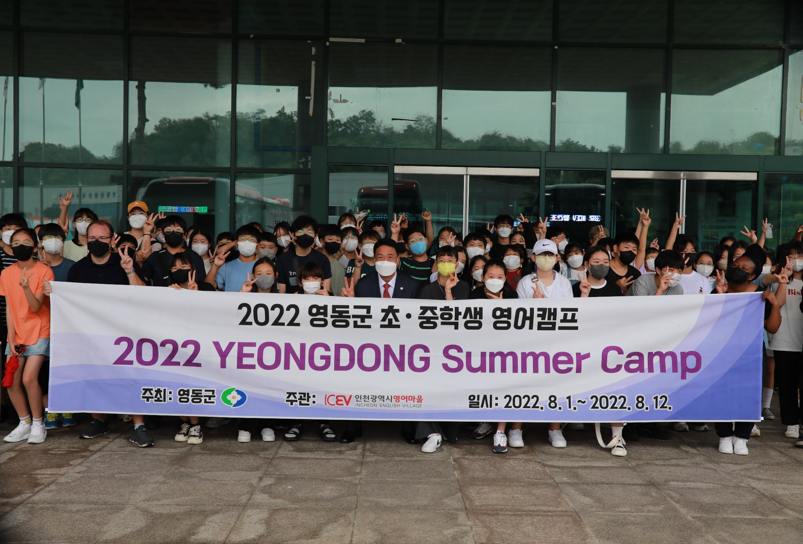
가족행복과
Notes:
1

Slide 2
6-1. 영동군 양성평등주간 기념행사
9. 22.(목) 14:00 / 영동복합문화예술회관 / 200여명
※ 군수님 하실 일 : 축사, 유공자 표창
6-2. 제6회 청소년축제
9. 3.(토) 09:00 / 청소년수련관 / 1,000명 ※ 개회식 11:20
※ 군수님 하실 일 : 개회사, 시상 등
6-3. 9월 아동학대 대응 정보연계협의체 개최
9. 15.(목) 16:00 / 상황실 / 가족행복과장 외 8명

Slide 3
6-4. 육아종합지원센터 위탁운영자 선정 심의
9. 27.(화) / 심의 : 영동군 보육정책위원회(위원장:행정복지국장)
6-5. 레인보우영동도서관 ‘독서의 달’ 행사 운영
9. 1.(목)~29.(목) / 영동군민 및 도서관 이용자
나만의 책 만들기, 플라워 테라피, 옥영경 강사 강연 등
6-6. 제7회 상촌자연산버섯거리 축제
9. 24.(토) 10:00 / 상촌면 다목적광장 / 1,500여명
※ 군수님 하실 일 : 격려사

